Slide 1
Лекарственные формы для инъекций
Стерильные и асептические лекарственные формы. Характеристика. Асептика. Создание асептических условий. Требования к субстанциям и растворителям
Типовая технологическая схема изготовления инъекционных растворов. Оформление к отпуску инъекционных растворов. Требования к инъекционным растворам. Стабильность и методы стерилизации.

Slide 2
Лекарственные форма для инъекций - особенная группа лекарственных препаратов, которые вводятся с помощью шприца с нарушением целостности кожных покровов.

Slide 3
Пути ведения инъекционных растворов:
Внутривенный
Внутримышечный
Подкожный
Внутрикожный
Внутри спинномозговой канал
Внутрисуставной
Внутри плевральный

Slide 4
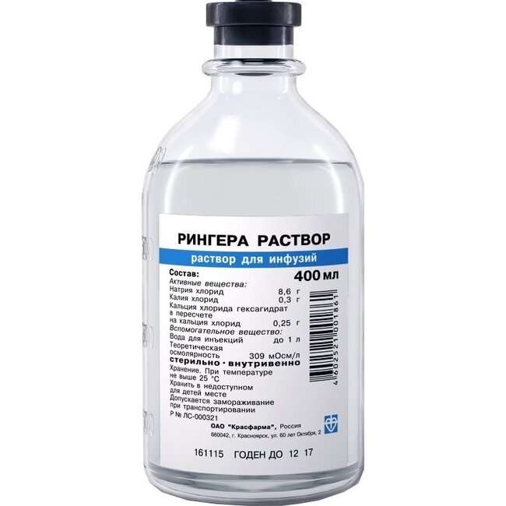
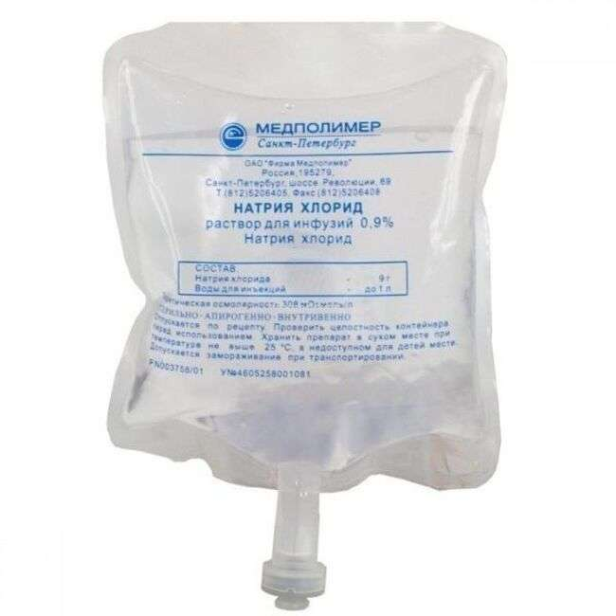
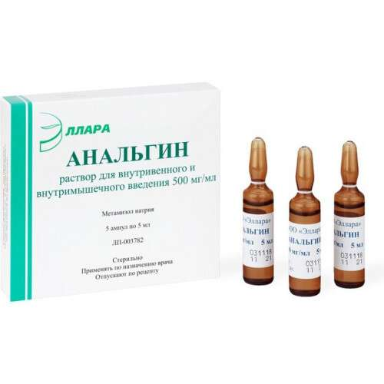
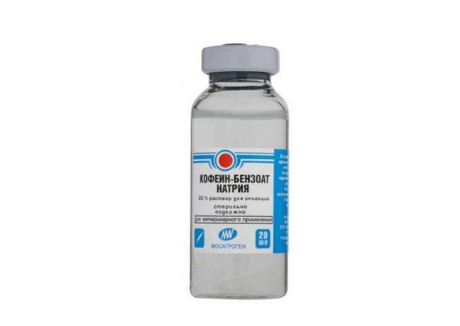
Основные методы введения:
Инъекционные
Инфузии (если объём ЛП 100 и более мл)

Slide 5
Положительные стороны инъекционных ЛФ:
Отрицательные стороны инъекционных ЛФ:
Быстрое действие ЛП
Отсутствие действия ферментов ЖКТ
Полное всасывание
Точность дозировки
Возможность действия локально
Возможность заготовки растворов запас
Возможность ведения пациенту находящихся в бессознательном состоянии
Болезненность введения
Необходим специально обученный персонал

Slide 6
Асептика-условия и комплекс мероприятий направленных на предотвращение микробного и других загрязнений при получении стерильной продукции на всех этапах технологического процесса
Дезинфекция-процесс умерщвления на изделиях/ в изделиях или на поверхности патогенных видов микроорганизмов
Стерилизация-процесс уменьшения на изделиях или в изделиях или удаление из объекта микроорганизмов всех видов, находящихся на всех стадиях развития
Стерильная ЛФ готовиться в асептических условиях

Slide 7
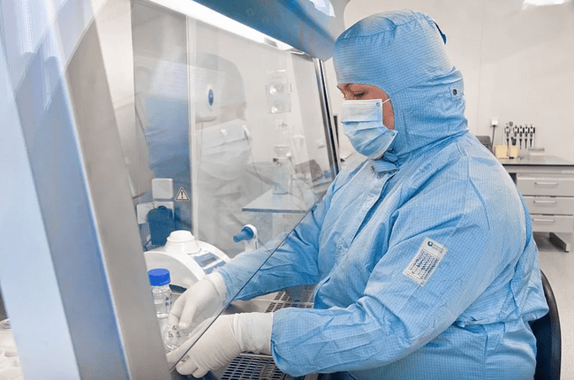
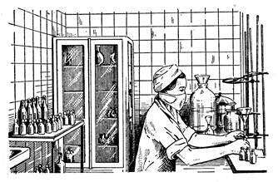
Асептический блок состоит из трёх комнат:
Шлюз или предбоксник
Заготовочная или ассистентская
Аппаратная (сушильный шкаф, автоклав)

Slide 8
Санитарное содержание помещения, оборудования, инвентарная:
Перед началом работы проводит влажную уборку (поло, оборудование с применением дез-средств)
Запрещается сухая уборка помещений
Генеральная уборка помещений проводится 1 раз в неделю. Моются оборудование, двери, стены, полы
Санитарный день в аптеке проводится один раз в месяц, при этом моются потолки, стёкла окон, рано с помощью дезсредств, проводится мелкий текущий ремонт.

Slide 9
Санитарно-гигиенические требования к персоналу аптеки:
Соблюдать правила личной гигиены
Носить технологическую одежду: соответствующую выполняемой операции
При входе в аптеку, персонал снимает верхнюю одежду и обувь гардеробной, вымыть продезинфицировать руки, надеть сан одежду и обувь
Перед посещением туалета, снять халат
Сан одежды и обувь выдаются работникам аптеки с учётом выполняемых операций
Смены сан одежды проводится два раза в неделю, полотенце ежедневно
Комплект спецодежды для персонала работающего в асептических условиях должен быть стерильным перед началом работы

Slide 10
Целесообразно предусмотреть на сан одежде персонала отличительные знаки: спецодежда, её детали другого цвета, чтобы распознать нарушение порядка персонала перемещения в асептическом блоке, также между помещениями или за пределами асептического блока
Производственный персонал, должен регулярно принимать душ тщательно следить за чистотой рук, коротко стричь ногти, не покрывать их лаком
Производственный персонал не должен принимать пищу, курить, хранить еду, кур материалы и личные ЛС в производственных помещениях аптеки и в помещениях хранящихся готовой продукции
В кармане халата не должны находиться предметы личного пользования, кроме носового платка
Подготовительный персонал асептического блока, должен иметь санитарно-технической одежды: халат или брючный костюм или комбинезон (воротник стойка, манжеты плотно прилегают, перетянутый в талии), спецобувь шапочка, покрывающий рот и нос маска, при необходимости резиновые перчатки без талька

Slide 11
Комплект одежды должен быть изготовлен из материалов отвечающий гигиеническим требованиям обладающим минимальным отделением ворса
Комплект одежды стерилизуются в биксах паровых стерилизаторов при 120° в течение 45 минут, и хранят в закрытых биксах не более трёх суток
Обувь персонала перед началом работы и после неё дезинфицирует и хранят закрытых шкафах или в ящиках в шлюзе
Дезинфекцию осуществляет двухкратным протиранием снаружи раствором хлорамина с добавлением моющего средства или раствором перекиси с моющим средством
При входе в шлюз надевать обувь
Для переодевания обуви должна быть предусмотрена двухсторонняя скамейка с ячейками для обуви сделанными в нижней части
Сидя на скамье, работник снимает тапочки и помещает их в индивидуальную ячейку. Затем перекидывая ноги через комью поворачивается на 180° и берёт с полки бикс со стерильной одеждой. Скамейка предназначена для разделения этапов подготовки. После мытья и просушивания рук надевается одежда затем обрабатываются руки при необходимости надеваются перчатки.

Slide 12
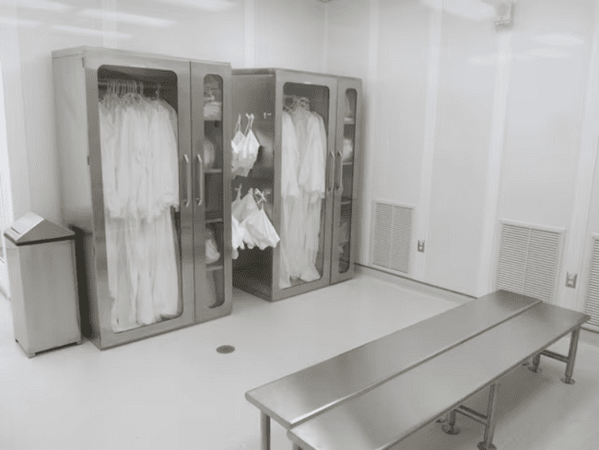
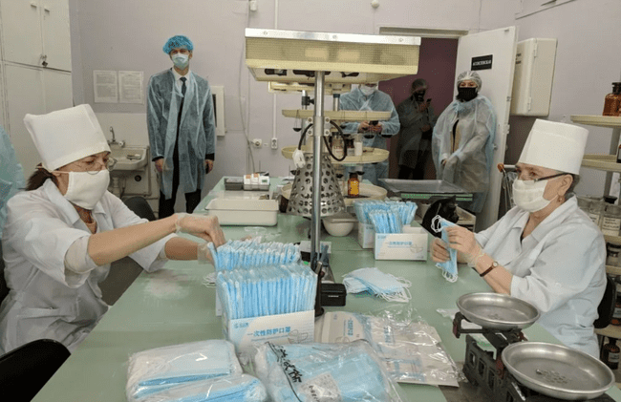
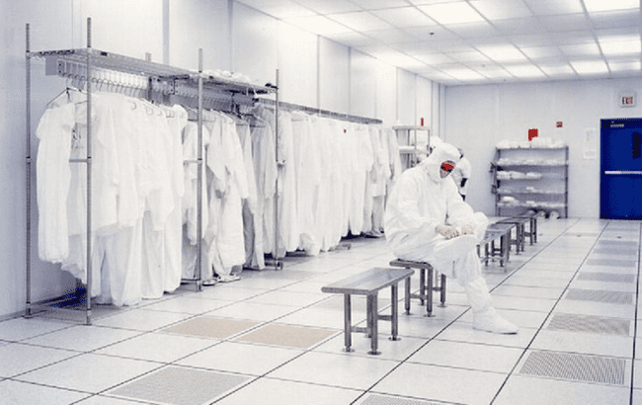
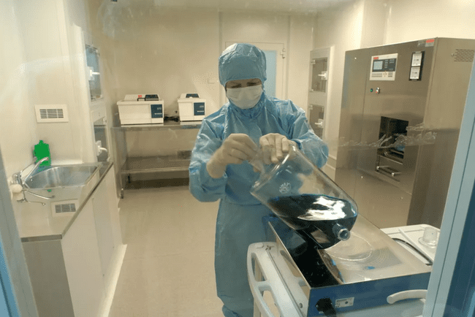

Slide 13
Запрещено в асептических условиях:
Входить в асептический помещения в нестерильную одежде и выходить из асептического блока в стерильной
Иметь под стерильный сан одежды огромную ворсистую одежду или одежду в которой работник находится на улице
Использовать косметику или аэрозольные дезодоранты
Носить часы или ювелирные украшения
Вносить личные вещи: ключи, носовые платки
Очищать нос, для этого следует выйти из шлюза использовать стерильную салфетку, а затем вымыть и продезинфицировать руки
Поднимать и использовать предметы упавшие на пол
Протирать руки и лицо
Чесать голову, наклонившись над флаконами ЛВ
Использовать карандаши, перьевые ручки, ластики

Slide 14
В асептических условиях изготавливают:
ЛФ для инъекций
Офтальмологические ЛФ
ЛФ с антибиотическими
ЛФ для детей и новорождённых (дети до 1 года)
ЛФ для нанесения на раны, обморожения, ожоги
Концентрированный растворы
Тритурации

Slide 15
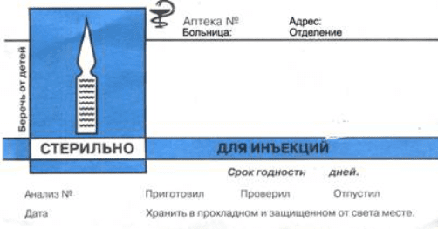
Требования к субстанциям для изготовления инъекционных растворов:
Лекарственная форма для инъекции должны отвечать требованиям ГФ, ФС, ГОСТу
Лекарственные субстанции должны быть «химически чисты» или «чистые для анализа»
Но некоторые субстанции подвергаются дополнительной очистке и должны иметь маркировку «годен для инъекций»
Примеси в субстанциях оказывают токсическое действие на организм человека и снижает стабильность инъекционного раствора

Slide 16
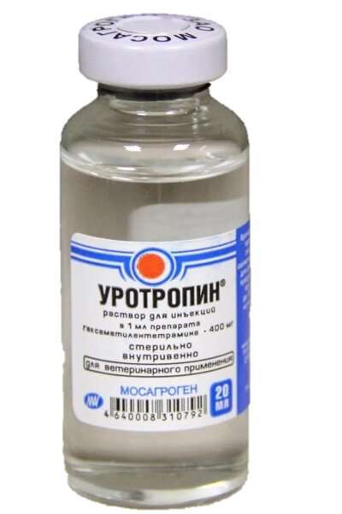
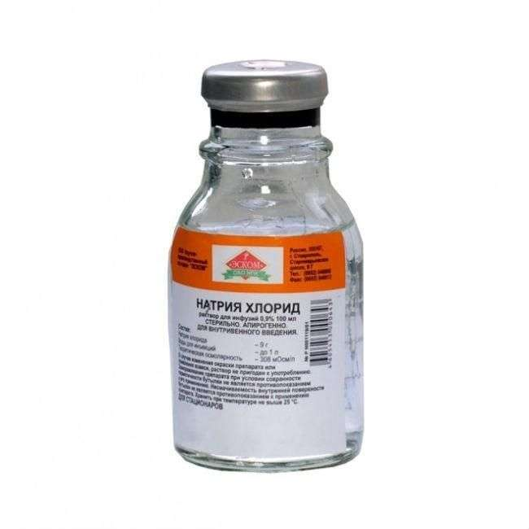
Дополнительным исследованием подвергаются фарм-субстанции:
Кальция хлорид
Гексаметилентетрамин
Кофе натрия бензоат
Магния сульфат
Натрия хлорид используются сорта химически депирогенизированный (его высыпает в чашку Петри высотой 5 мм и прокаливают в сушильном шкафу при 180° 2 часа)

Slide 17
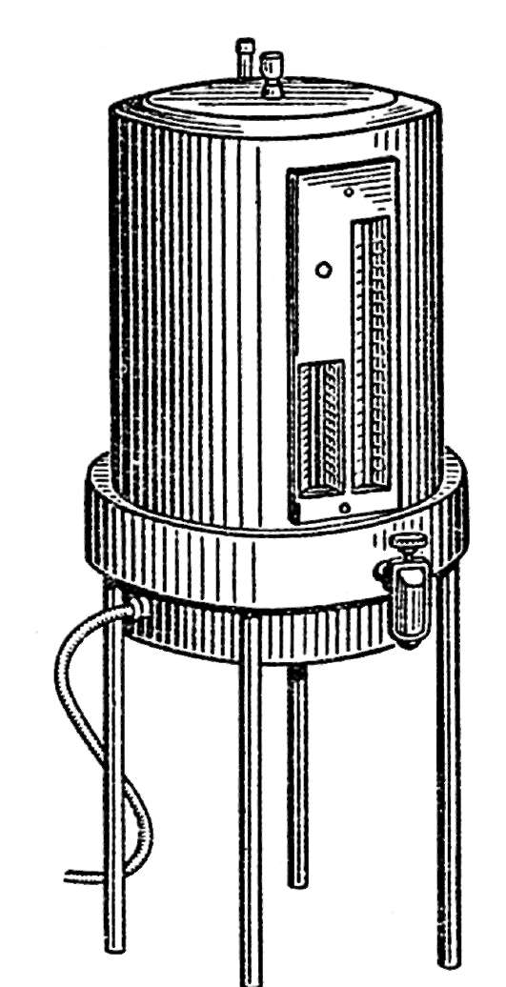
Требования к растворам для инъекций растворов:
В качестве растворителя: вода для инъекций
В асептических условиях её получают методом дистилляции
К ней предъявляется требование предъявляемые к воде очищенной плюс дополнительные требование пирогенность и отсутствие любых микроорганизмов
Сборник воды для инъекций

Slide 18
Апирогенность — это обязательные требование к инерционным растворам
Пирогенные вещества -- вещества, повышающие температуру, продукты жизнедеятельности и распада микроорганизмов приобретающие микробные клетки
При попадании пирогенных веществ в кровь, вызывают функцию нарушения в организмах и системах организма у человека возникает повышение температуры, озноб, болезненные реакции, приводит к смерти
Пирогенные проходят через любые фильтры поэтому важно готовить раствор в асептических условиях строго соблюдая сам режим, соблюдая правила поведения персонала по септическом блоке, соблюдаю чистоту трубопровода при пирогена воды, соблюдая правила хранения воды

Slide 19
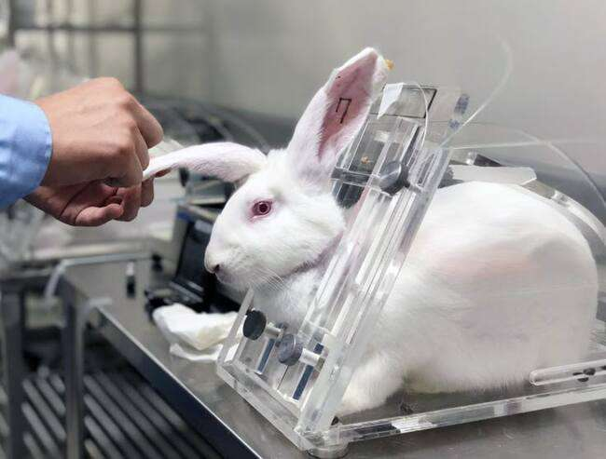
Проверки на пирогенность подвергается раствор глюкозы 5% и раствор натрия хлорида изотонический
Контроль воды на пирогенность осуществляется один раз в квартал
Биологические испытания на пирогенность проводятся на кроликах, в их ушную вену водятся раствор глюкозы или раствор натрия хлорида нагретый до 70° и измеряется температура тела три раза с интервалом в час

Slide 20
Методы стерилизации:
Термический (паровой и воздушный)
Химический (газом и растворами)
Фильтрование
Радиационный
Термически обеспечивает: пирогенетические разрушения протоплазм микробиологических клеток
Стерилизацию раствора проводит в герметично укупорные дополнительно простерилизованных флаконов

Slide 21
Паровой метод- стерилизации насыщенным водяным паром при избыточном добавлении 0.11 мПа и температуре 120° или добавлением 0.20 мПа и температура 132°. Для этого используется аппаратура автоклав
В автоклаве стерилизация растворы лекарственных веществ, температура стерильности зависит от объёма раствора:
V мл | t мин
До 100 | 8
101-500 | 12
501-1000 | 15

Slide 22
Воздушный метод- стерилизация сухим горячим воздухом
Аппаратура: суш. шкаф, температура 160, 180, 200 градусов
Эффективность стерилизации зависит от: температуры и времени
V мл | t мин
100 | 30
101-500 | 45
501-1000 | 60

Slide 23
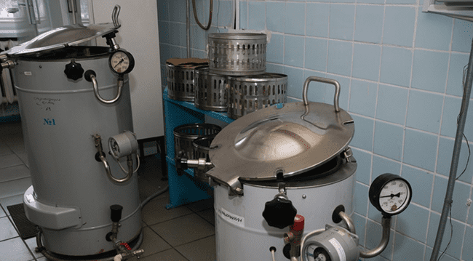
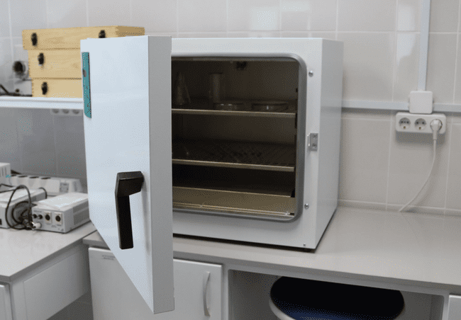
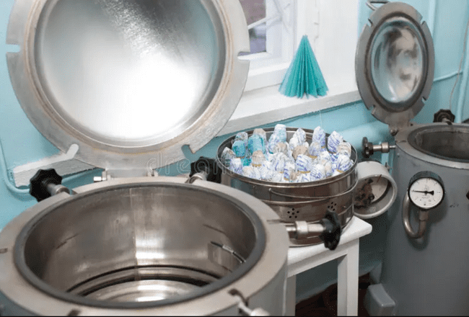
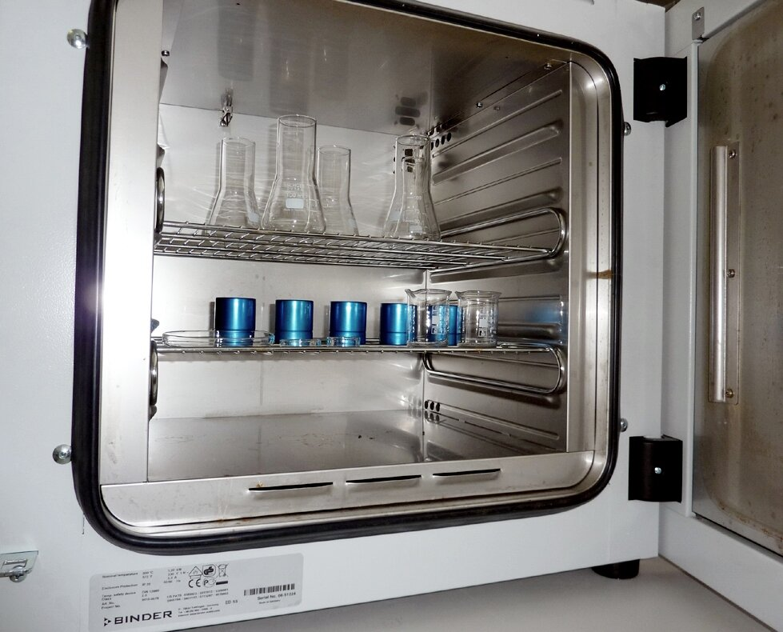
Автоклав
Сушильный шкаф

Slide 24
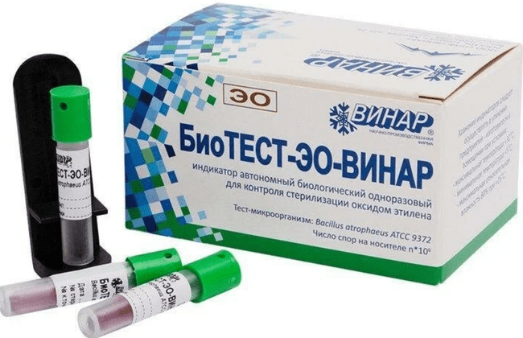
Контроль эффективности термических методов стерилизации осуществляется с помощью контроля измерительных приборов, биотесов и химтестов
Биотест-объект из установлено материалом обсеменённое тестом микробами для контроля эффектности стерилизации

Slide 25
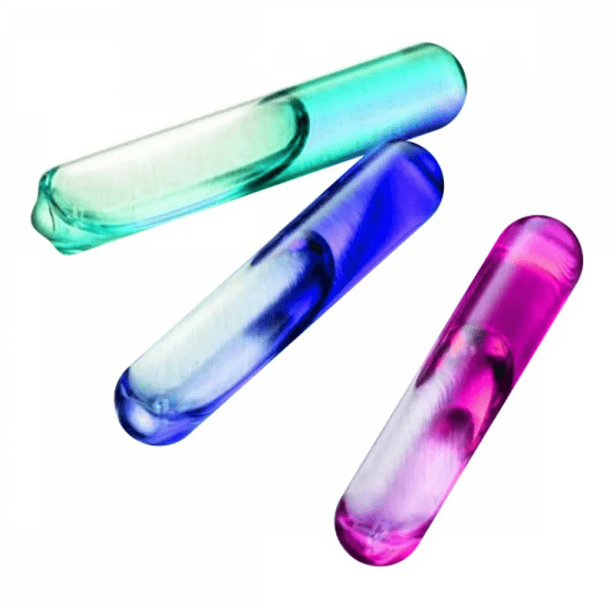
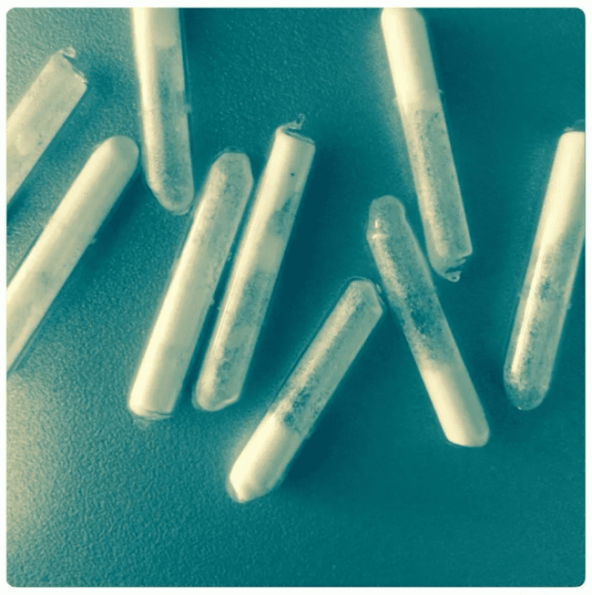
Химтест или термотест - запаянная ампула или флакон содержащий:
Бензойную кислоту (температура плавления 120-121°)
Антипирин, резорцин (температура плавления 110°)
Янтарная кислота (температура плавления 180-184°)
В каждой ампуле содержится краситель (фуксин, эозин), который усиливают картину расплава

Slide 26
Требования к инъекционным растворам:
Основные:
Дополнительные:
Чистота (или отсутствие механических включений)
Стерильность (или стабильность)
Стойкость
Пирогенность
Изотоничность
Изогидричность
Изоионичность

Slide 27
Чистота достигается:
1. Соблюдением всех правил асептики и использованием стерильного подсобного и вспомогательного материала.
2. В правильной фильтрации раствора, фильтруется в зависимости от концентрации
2.1. Если концентрация раствора высокая в зависимости от объёма, то фильтрация проводится через сухой фильтр, но при этом, первую порцию раствора собирают в отдельную подставку и фильтрует вторично, так как эта часть раствора содержит механические примеси из фильтра 30мл и меньше
2.2. Если концентрация до 3%, то фильтрование проводится в зависимости от количества
2.2.1. Если количество небольшое и вещество лет-ю --о в воде, то вещество растворяют в половине количества воды и фильтруют через промытый фильтр и через него же пропускают оставшуюся воду (метод двух цилиндров)
2.2.2. Если концентрация небольшая, а количество большое, то вещество растворяет во всём объёме воды и фильтрует через фильтр промытый горячей водой
2.2.3. Если концентрация и количество мил и прогаром труднорастворим в воде, то его растворяют во всём объёме воды и фильтруют через сухой фильтр

Slide 28
Стойкость:
Некоторые вещества являются термостойкими и не разрушаются при стерилизации большинство веществ подвергаются гидролизу или окислению восстановлению, чтобы помочь веществам выделить нагревание к ним добавляются стабилизаторы, которые делятся на четыре группы:
0.1 м HCl, он добавляется к растворам солей, образованных сильных кислотой и слабым основанием (новокаин, дибазол)
0,1 м NaOH для солей образованных сильным основанием и слабой кислотой (кофеин, натрий бензоат)
Антиоксиданты
Индивидуальные стабилизаторы (стабилизатор Вебеля для раствора глюкозы и Трилона Б для раствора соды)

Slide 29
Технология схема приготовления инъекционных растворов:
1. Организация рабочего места в асептическом блоке, подготовка фармацевта, посуды, вспомогательных материалов
2. Проверка доз, расчёты
3. Отмеривание воды, взвешивание субстанции, отмеривание стабилизатора
4. Фильтрование раствора (через сухой или промытый фильтр)
5. Отливание 1 мл раствора для полного химического контроля
6. Контрольно-приборе k2 раствора, содержащего примеси, муть бракуются
7. Подготовка к стерилизации:
7.1. Флаконы укупориваются.
Под обкатку (резиновая пробка + металлический колпачок) срок годности 30 суток.
Под обвязку (резиновый колпачок закрывается пергаментом и обвязывается нитками) на обвязку 2 дня.

Slide 30
7.2. На горлышко флакона после укупоривания вешается жетон соответствующей формы:
Треугольник если вещество списка А
Квадрат список Б
Круг общий список
На жетоне пишется наименование раствора, его концентрация подписи приготовившего, проверившего.
8. Стерилизация. Проведения термотеста
9. Охлаждение раствора в асептических условиях
10. Проверка на чистоту на приборе k2
11. Оформление этикетки подготовка к отпуску

Slide 31
Nb! Наклеивание этикетки на флакон возможно только при сравнении и совпадении трёх надписей: номер рецепта на этикетке, номер рецепта на ППК, наименование на жетоне и на рецептном бланке
Nb! Стерилизация объёма более 1 л запрещается, повторная стерилизация запрещается.
Nb! Максимальный промежуток времени от окончания приготовления раствора до его стерилизации 3 часа

Slide 32
Частная технология раствора
Rp.: Sol. Natrii hydrocarbonatis 5% - 200ml
Sterelizetur!
D.S. Внутримышечно

Slide 33
Особенности:
Если для приготовления раствора используется сода сорта «химически чистая» или «чисто для анализа», то приготовления ведется без стабилизатора
Если используется сода сорта «для инъекций», то используется индивидуальный стабилизатор ( в данном случае ТрилонБ) из расчета 0,1г на 1 л раствора если концентрация < 5% и 0,2г если концентрация > 5%
Сода относится к особым случаям растворения. Поэтому растворим в воде комнатной температуры, можно помешивать стеклянной палочкой
Флакон для отпуска должен быть из толстостенного стекла. При его заполнении, заполняется на 2/3 объема. 1/3 остается для выделения, и скопления СО2
2NaHCO3 → СО2↑ + H2O + Na2CO3

Slide 34
Расчёты:
m(NaHCO3)= 10.0
m(трилон Б)= 0.1-1000 мл
х-200 мл
х=(200*0.1)/1000=0.02
V(H2O)=100 мл
Сумма сухих веществ=10.0+0.02=10.02
10.02-200ml
Х-100ml
X=5.01%>3% КУО учитывается
V(H2O)=200 ml-(10.0*0.30)-(0.02*0.67)=196.9866~97ml
РП:
Aqua pro injectionibus 91 ml
Glucosum hydro 8%- 5.4
Liguoris Wejbeli 5 ml
Vобщ=100ml
Стерилизация 8 мин при t 120*C
В ППК писать режим стерилизации ( на лицевой стороне)

Slide 35
Rp.: Sol. Glucosi 5% 100ml
Sterilizetur
D.S.: Внутривенно

Slide 36
Используется индивидуальный стабилизатор (стабилизатор Вейбеля),
который берется 5% от объема раствора. Если раствор глюкозы стерилизовать без стабилизатора, то глюкоза карамелизуется и раствор желтеет.
Состав стабилизатора Вейбеля: NaCl 5.2, разб. HCl 8.3% 4.4 ml, H2O для инъекций до 1 л
Кислота нейтрализует щелочность стекла, а NaCl не дает глюкозе карамелизоваться

Slide 37
РП:
Aqua pro injectionibus 91 ml
Glucosum hydro 8%- 5.4
Liguoris Wejbeli 5 ml
Vобщ=100ml
Стерилизация 8 мин при t 120*C
В ППК писать режим стерилизации ( на лицевой стороне)
Расчеты:
m(глюкозы)= (100*5)/(100-8)=5.4
V(раствора Вейбеля)=100*5%=5 ml
V(H2O)=100ml-5ml-(5.4*0.69)=91.3 ml~91 ml

Slide 38
Rp.: Sol. Novocaini 0,5% 100ml
Sterilizetur
D.S. Для анестезии по 1 мл внутривенно

Slide 39
Количество стабилизатора HCl 0.1Н зависит от концентрации раствора.
Концентрация новокаина | Объем HCl на 1л раствора раствора новокаина
0.25% | 3 ml
0.5% | 4 ml
1% | 9 ml
2% | 12 ml

Slide 40
Рп
Aqua pro injectionibus 100 ml
Novocainum 0.5
Sol.Acidum hydrochloridum 8.3% 0.1H 12 э.к
V общ=100 ml
Стерилизация 8 мин при t 120*C
Расчеты:
Так как концентрация раствора 0.5%,то на 1 литр берется 4ml HCl
1000ml-4ml
100 ml-x
V(HCl)=100*4/1000=0.4 ml (0.1 ml HCl 0.1H= 3 э.к капли)
m(новокаина)=0.5

Slide 41
Изготовление инъекционных растворов без стабилизатора
Растворы лекарственных веществ, которые не выдерживают стерилизацию (эофилин, барбамил адреналин гидрохлорид), растворы веществ обладающие сами по себе бактерицидным действием (аминазин, гексаметилентетрамин) готовятся при соблюдении условий асептики без стадии стерилизации.

Slide 42
Rp.: Sol. Hexamethylentetramini 40%-100ml
Sterilizetur!
D.S. Внутривенно
В этой концентрации раствор является самостерилизующейся, отпускается с основной этикеткой «для инъекций», дополнительная этикетка «приготовлено асептически»

Slide 43
Расчеты:
m(уротропина)=40.0
Cmax=+-3%/0.78=3.846%< Cфакт,а это значит КУО учитывается
V(H2O)=100ml-(40*0.78)=68.8 ~69 ml
Рп:
Aqua pro injectionibus 69 ml
Hexamethylentetraminum 40.0
Vобщ=100 ml

